Slide 1
Notes:
Bienvenida y saludos
Abre la sala de Zoom 10 minutos antes de la clase para saludar a los estudiantes, especialmente a los nuevos. Cuando sea la hora de comenzar, inicia la grabación y da una cálida bienvenida. Preséntate y sigue conociendo a los estudiantes. Si hay muchos y no puedes terminar en esos 10 minutos, pídeles que compartan sus saludos en el chat.

Slide 2
Presentación del Profesor
Notes:
Presentación del profesor: El instructor debe poner su propia foto y algunos detalles sobre sí mismo.

Slide 3
Notes:
2. Introducción breve al curso
Bienvenidos a la Lección 1 del curso “Discípulo.”
Este curso es uno de los 13 cursos que conforman el Nivel Discipulado de Academia Cristo.
A través de estos cursos, deseamos cumplir la misión de Dios y de Academia Cristo: compartir el evangelio que da vida con el mundo.
Nos alegra que estén aquí para estudiar la Palabra de Dios con nosotros.

Slide 4
Objetivos del curso
Describir qué significa ser un discípulo de Cristo e identificarse como tal, gracias a la obra restauradora de Dios Trino.
Reconocer y descansar en las promesas de Jesús para sus discípulos, selladas en nuestro bautismo.
Explorar los cinco hábitos de un discípulo y desarrollar un plan para aplicarlos en la vida diaria.
Notes:
Los objetivos principales de este curso son:
Describir qué significa ser un discípulo de Jesucristo e identificarse como tal, gracias a la obra restauradora de Dios Trino.
Reconocer y descansar en las promesas de Jesús para sus discípulos, selladas en nuestro bautismo.
Explorar los cinco hábitos de un discípulo y desarrollar un plan para aplicarlos en la vida diaria.
Si compartiste la encuesta de la página tres de esta guía en el grupo de WhatsApp, este es el momento ideal para revisar los resultados con la clase y explicar cómo los abordarás a lo largo del curso. Esto permitirá a los estudiantes ver que valoras su opinión y que estás adaptando la enseñanza para satisfacer sus necesidades e intereses.

Slide 5
Esquema del Curso
¿Qué es un discípulo?
En Cristo
Gente común, cosas extraordinarias
Hábito 1: Escuchar a Jesús
Hábito 2: Hacer el bien
Hábito 3: Ojos abiertos
Hábito 4: Hablar con la gente
Hábito 5: Orar por y con otros
Notes:
Este curso consta de 8 lecciones en vivo, y queremos que participes activamente para aprovechar lo máximo el estudio junto a la familia de Dios.
Cada lección se ofrecerá en dos sesiones, una por la mañana y otra por la noche, para que elijas la que mejor se adapte a tu horario. Si en algún momento no puedes asistir a una clase en vivo, comunícate conmigo y con gusto te ayudaré a ponerte al día.
Para aprobar el curso oficialmente, te invitamos a realizar el proyecto final, una excelente oportunidad para demostrar tu comprensión y tu deseo de poner en práctica lo aprendido.
Nuestra oración como Academia es que Dios nos enseñe a través de Su Palabra y nos use como sus testigos hasta los confines de la tierra.

Slide 6
Oración
Notes:
3. Oración
Comienza con la siguiente oración (o usa una propia):
Querido Padre Celestial, mis pecados hacen que me sea tan difícil entrar en tu reino como lo sería para un camello pasar por el ojo de una aguja. Pero en tu gran misericordia, enviaste a tu Hijo Jesús para hacer posible mi salvación. Por su vida perfecta, su muerte inocente y su resurrección victoriosa, quitaste mi pecado y abriste el reino de los cielos para mí y para todos los creyentes. Gloria sea tu nombre. Padre, sabemos que la vida puede ser ocupada y desafiante, por eso te pedimos que les concedas a los estudiantes de este curso el tiempo y la energía necesarios para priorizar este curso. Ayúdales a perseverar en el estudio de tu Palabra, para que crezcan en su relación contigo y sea fortalecidos en su fe. Que este tiempo de aprendizaje los equipe para vivir, con la ayuda del Espíritu Santo, como discípulos tuyos. Al comenzar este curso, te pedimos que nos guíes en cada paso. En el nombre de Jesús oramos. Amén.

Slide 7
Lección 1
¿Qué es un Discípulo?

Slide 8
Objetivos de la Lección
Analizar y aplicar la historia del hombre rico en Marcos 10:17-27 utilizando el método de las 4C.
Reconocer que la salvación es posible únicamente por la Gracia de Dios en Jesucristo.
Definir qué significa ser un discípulo de Cristo.
Notes:
OBJECTIVOS DE LA CLASE
Presente los tres objetivos principales de la lección. Invite a los estudiantes a tomar notas y a tener sus Biblias listas.
En la lección hoy día, nuestro objetivo es:
1. Analizar y aplicar la historia del hombre rico en Marcos 10:17-27 utilizando el método de las 4C.
2. Reconocer que la salvación es posible únicamente por la Gracia de Dios en Jesucristo.
3. Definir qué significa ser un discípulo de Cristo.

Slide 9
Captar
¿Qué es un discípulo de Cristo?
Notes:
CAPTAR Este paso sirve como “gancho” para captar la atención y preparar el corazón para recibir el mensaje de Dios.
¿Qué es un discípulo de Cristo?
Permite que los estudiantes respondan y guíales a profundizar en su reflexión. Explica que al final de la clase responderemos esta pregunta con base en la Palabra de Dios.

Slide 10
Contar
Marcos 10:17-27
Notes:
CONTAR Se puede leer directamente la historia en la Biblia o narrarla con palabras propias.
Ya han leído la historia de Marcos 10:17-31 como parte de tu tarea. Entonces, repasamos juntos el texto, respondiendo preguntas claves:
V.17 Al salir él (Jesús) para seguir su camino, llegó uno corriendo. ¿Quién es? El hombre rico. Y arrodillándose delante de él, le preguntó: ¿Qué preguntó? Maestro bueno, ¿qué haré para heredar la vida eterna?
V. 18 Jesús le dijo: ¿Por qué me llamas bueno? Nadie es bueno, sino sólo uno, Dios. 19. Los mandamientos sabes: “No adulteres. No mates. No hurtes. No digas falso testimonio. No defraudes. Honra a tu padre y a tu madre.”
V. 20 Él entonces, respondiendo, le dijo: Maestro, todo esto lo he guardado desde mi juventud.
V. 21 Entonces Jesús, mirándolo, lo amó y le dijo: una cosa te falta: anda, vende todo lo que tienes y dalo a los pobres, y tendrás tesoro en el cielo; y ven sígueme, tomando tu cruz. ¿Por qué Jesús invitó al hombre rico a seguirlo? Jesús le dio esta invitación por su amor inmerecido.
V. 22 Pero él, afligido por esta palabra, se fue triste, porque tenía muchas posesiones. 23. Entonces Jesús, mirando alrededor, dijo a sus discípulos: ¡Cuán difícilmente entrarán en el reino de Dios los que tienen riquezas!
V. 24 Los discípulos se asombraron de sus palabras. ¿Por qué? Los discípulos estaban asombrados porque este hombre parecía justo, pero Jesús había revelado su pecado.
Pero Jesús, respondiendo, volvió a decirles: Hijos, ¡cuán difícil les es entrar en el reino de Dios a los que confían en las riquezas! 25. Más fácil es pasar un camello por el ojo de una aguja, que entrar un rico en el reino de Dios.
V. 26 Ellos se asombraban aún más, diciendo entre sí: ¿Quién, pues, podrá ser salvo? ¿Cómo respondió Jesús la pregunta que hicieron los discípulos en Marcos 10:26? La respuesta de Jesús a la pregunta prueba es que es imposible ser salvado por el esfuerzo humano. Solo es posible por la obra de Dios.
V. 27 Entonces Jesús, mirándolos, dijo: Para los hombres es imposible, pero no para Dios, porque todas las cosas son posibles para Dios.

Slide 11
Considerar
Marcos 10:17-27
Notes:
CONSIDERAR Seis preguntas para repasar los sucesos, detalles y contexto de la historia: Este paso nos da la base de conocimiento para que la apliquemos bien.

Slide 12
Considerar
Marcos 10:17-27
¿Quiénes son los personajes de esta historia?
Notes:
¿Quiénes son los personajes de esta historia?
V. 17 Jesús y “uno corriendo” que es el hombre rico.
V. 23 Los discípulos de Jesús

Slide 13
Considerar
Marcos 10:17-27
¿Cuáles son los objetos de esta historia?
Notes:
¿Cuáles son los objetos de esta historia?
V. 17 Las rodillas del hombre rico
V. 21 vende “todo lo que tienes”; V. 22 posesiones; 23. riquezas
V. 25 más fácil es pasar “un camello” por “el ojo de una aguja” que entrar un rico en el reino de Dios.

Slide 14
Considerar
Marcos 10:17-27
¿Dónde ocurrió la historia?
Notes:
¿Dónde ocurrió la historia?
V. 17 Al salir él (Jesús) para seguir su camino

Slide 15
Considerar
Marcos 10:17-27
¿Cuándo ocurrió la historia?
Notes:
¿Cuándo ocurrió la historia?
Durante el ministerio terrenal de Jesús.

Slide 16
Considerar
Marcos 10:17-27
¿Cuál es el problema?
Notes:
¿Cuál es el problema?
¿Qué haré para heredar la vida eterna? Es la pregunta y problema clave. ¿Cómo obtenemos la salvación? ¿Quién podrá ser salvo?
El hombre rico no reconoce a Jesús como su Dios Salvador, sino un maestro bueno.
El hombre rico piensa que ha guardado todos los mandamientos, pero la verdad es que ama a sus riquezas más que Jesús.
V.24-25 “Cuán difícil les es entrar en el reino de Dios a los que confían en las riquezas! Más fácil es pasar un camello por el ojo de una aguja, que entrar un rico en el reino de Dios.”

Slide 17
Considerar
Marcos 10:17-27
¿Se resuelve el problema? ¿Cómo?
Notes:
¿Se soluciona el problema?
V.27 “Para los hombres es imposible, pero no para Dios, porque todas las cosas son posibles para Dios.”

Slide 18
Consolidar
Marcos 10:17-27
Notes:
CONSOLIDAR Hacemos estas cuatro preguntas para dar firmeza, o aplicar la Palabra de Dios a nuestros corazones y a nuestras vidas.

Slide 19
Consolidar
Marcos 10:17-27
¿Cuál es el punto principal de la historia?
Notes:
¿Cuál es el punto principal de la historia?
Jesús revela el pecado del hombre rico y enseña que la salvación es posible solo por Dios.

Slide 20
Consolidar
Marcos 10:17-27
¿Qué pecado veo en esta historia y confieso en mi vida?
Notes:
¿Qué pecado veo en esta historia y confieso en mi vida?
El hombre rico consideró a Jesús como un maestro común. No como la Verdad y la Vida. ¿Nosotros respetamos las Palabras de Dios como la Verdad y la Vida?
El hombre rico pensaba que alcanzar la vida eterna era algo que dependía de las buenas obras que la persona realizara. ¿Dependo de mis obras para la salvación o para obtener una mejor relación con Dios?

Slide 21
Consolidar
Marcos 10:17-27
¿En qué versos y palabras de esta historia veo el amor de Dios hacia mí?
Notes:
¿En qué versos y palabras de esta historia veo el amor de Dios hacia mí?
V. 17 Jesús se encaminaba a Jerusalén, donde iba a pagar el precio por la salvación de la humanidad. Jesús murió y resucitó para el hombre rico y para mí.
V. 21 Entonces Jesús, mirándolo, lo amó. Jesús nos mira a nosotros pecadores equivocados con amor también.
Jesús reveló el pecado del hombre rico, su amor a las posesiones. Jesús hace lo mismo con nosotros por su Palabra. Él desea que todos sean salvos, y un elemento clave de la fe verdadera es reconocer la necesidad de un Salvador.
V. 27 Entonces Jesús, mirándolos, dijo: Para los hombres es imposible, pero no para Dios, porque todas las cosas son posibles para Dios. Tenemos una solución perfecta para nuestro problema de pecado.

Slide 22
Consolidar
Marcos 10:17-27
¿Qué pediré que Dios obre en mí para poner en práctica su Palabra?
Notes:
¿Qué pediré que Dios obre en mí para poner en práctica su Palabra?
Que me ayude a confiar plenamente en Él y no en las riquezas o en mis propios esfuerzos para alcanzar la salvación.
Qué me dé un corazón dispuesto para seguir a Jesús, dejando atrás cualquier cosa que me impida ser su discípulo.
Que me enseñe a valorar las riquezas espirituales más que los materiales.

Slide 23
Objetivos de la Lección
Analizar y aplicar la historia del hombre rico en Marcos 10:17-27 utilizando el método de las 4C.
Reconocer que la salvación es posible únicamente por la gracia de Dios en Jesucristo.
Definir qué significa ser un discípulo de Cristo.
Notes:
Analizar y aplicar la historia del hombre rico en Marcos 10:17-27 utilizando el método de las 4C.
2. Reconocer que la salvación es posible únicamente por la gracia de Dios en Jesucristo.
3. Definir qué significa ser un discípulo de Cristo.

Slide 24
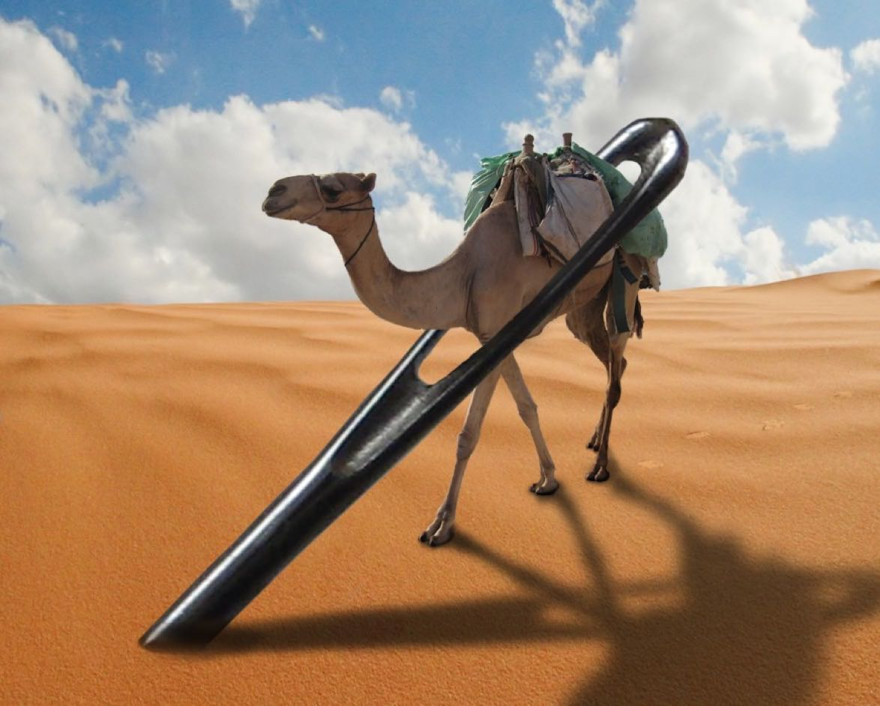
Notes:
1. Jesús usa intencionalmente una imagen exagerada al comparar a un camello pasando por el ojo de una aguja.
A nuestra razón humana, esto es completamente imposible, y ese es precisamente el punto.
Jesús está enseñando que es imposible entrar en el reino de Dios si nuestra fe está puesta en cualquier cosa que no sea Él.

Slide 25
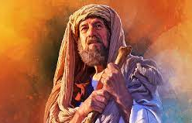
Notes:
2. El problema no es simplemente ser rico. En la Biblia encontramos creyentes ricos como Abraham y Lidia.
El problema es el pecado.
En el caso del hombre rico, su pecado particular era que amaba más sus posesiones que a Dios.
Pero todos nosotros tenemos pecados específicos que Dios, a través de su Palabra, nos muestra y nos llama a dejar.

Slide 26
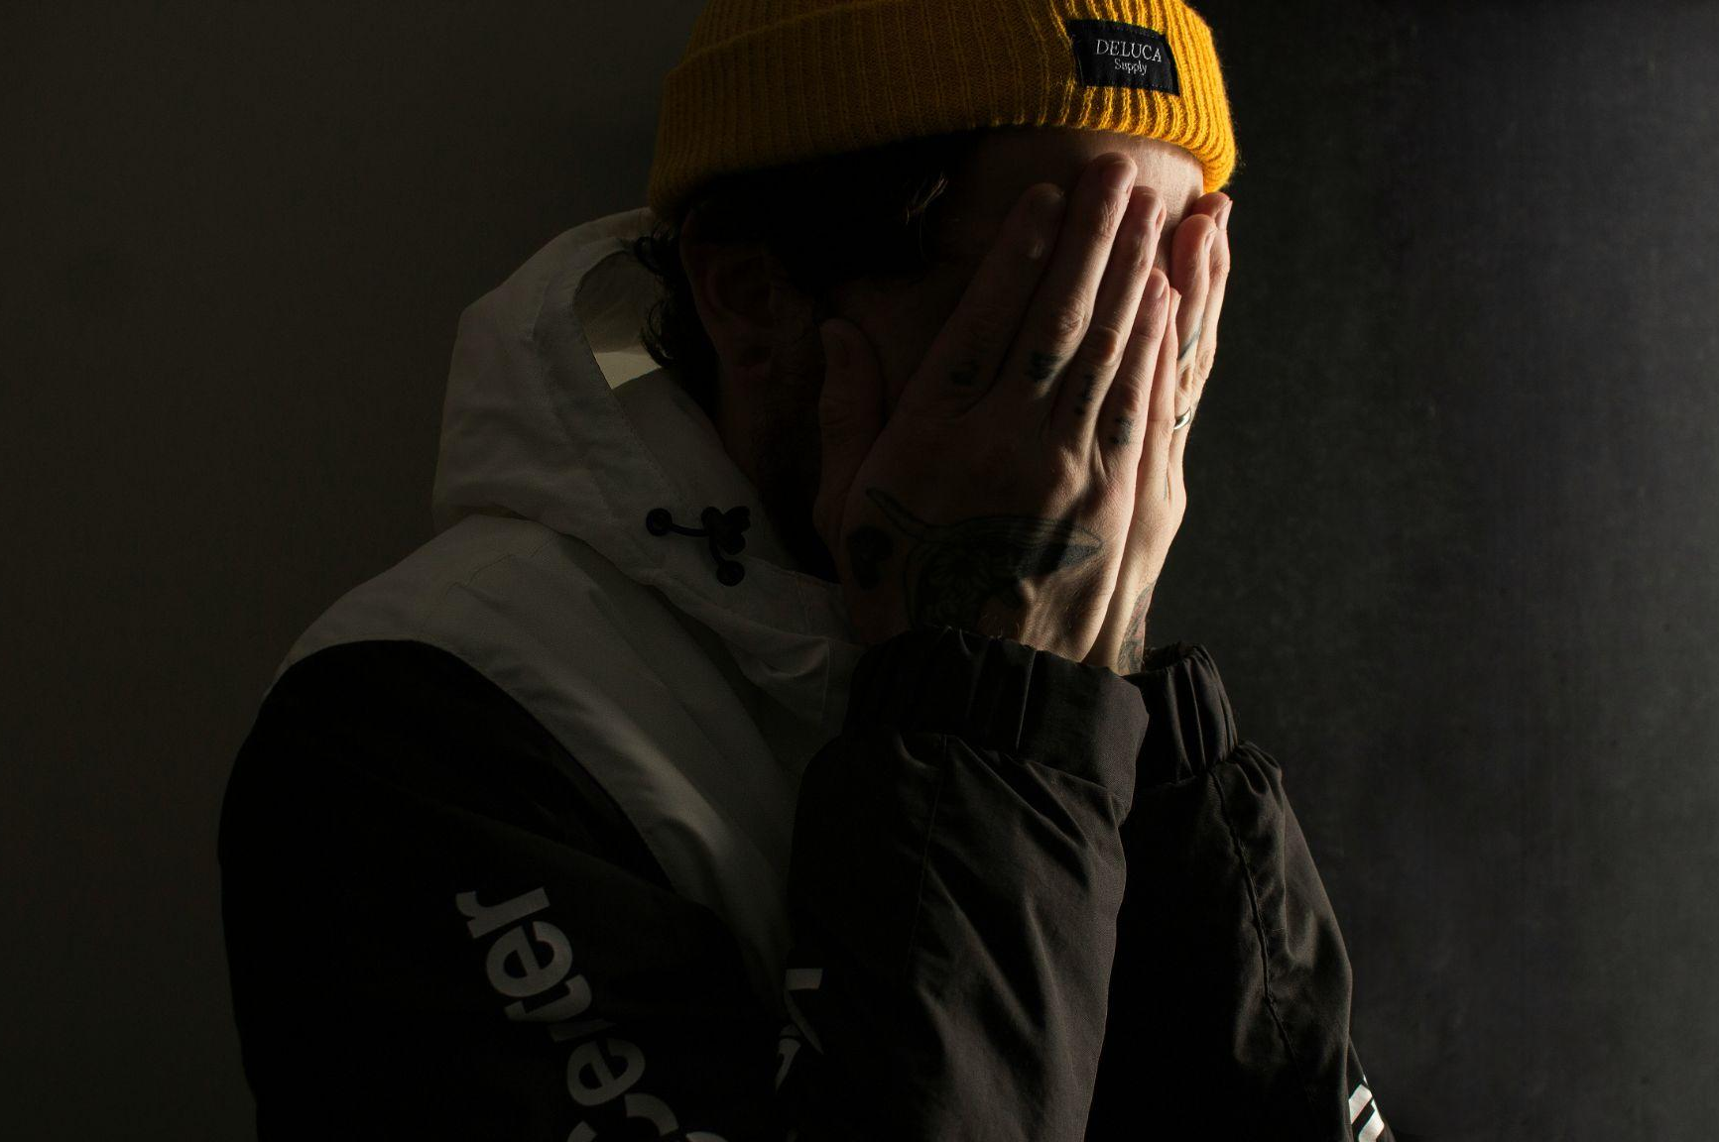
Notes:
3. La realidad de nuestro pecado nos llevan a reconocer que NO hemos cumplido los mandamientos perfectamente como Dios obliga.
No merecemos absolutamente nada de nuestro Dios santo.
Entonces, como los discípulos hacemos la misma pregunta: ¿Quién podrá ser salvo?
Y la respuesta de Jesús es clara: Para los hombres es imposible. Si dependiera de nosotros, ninguno podría salvarse.

Slide 27
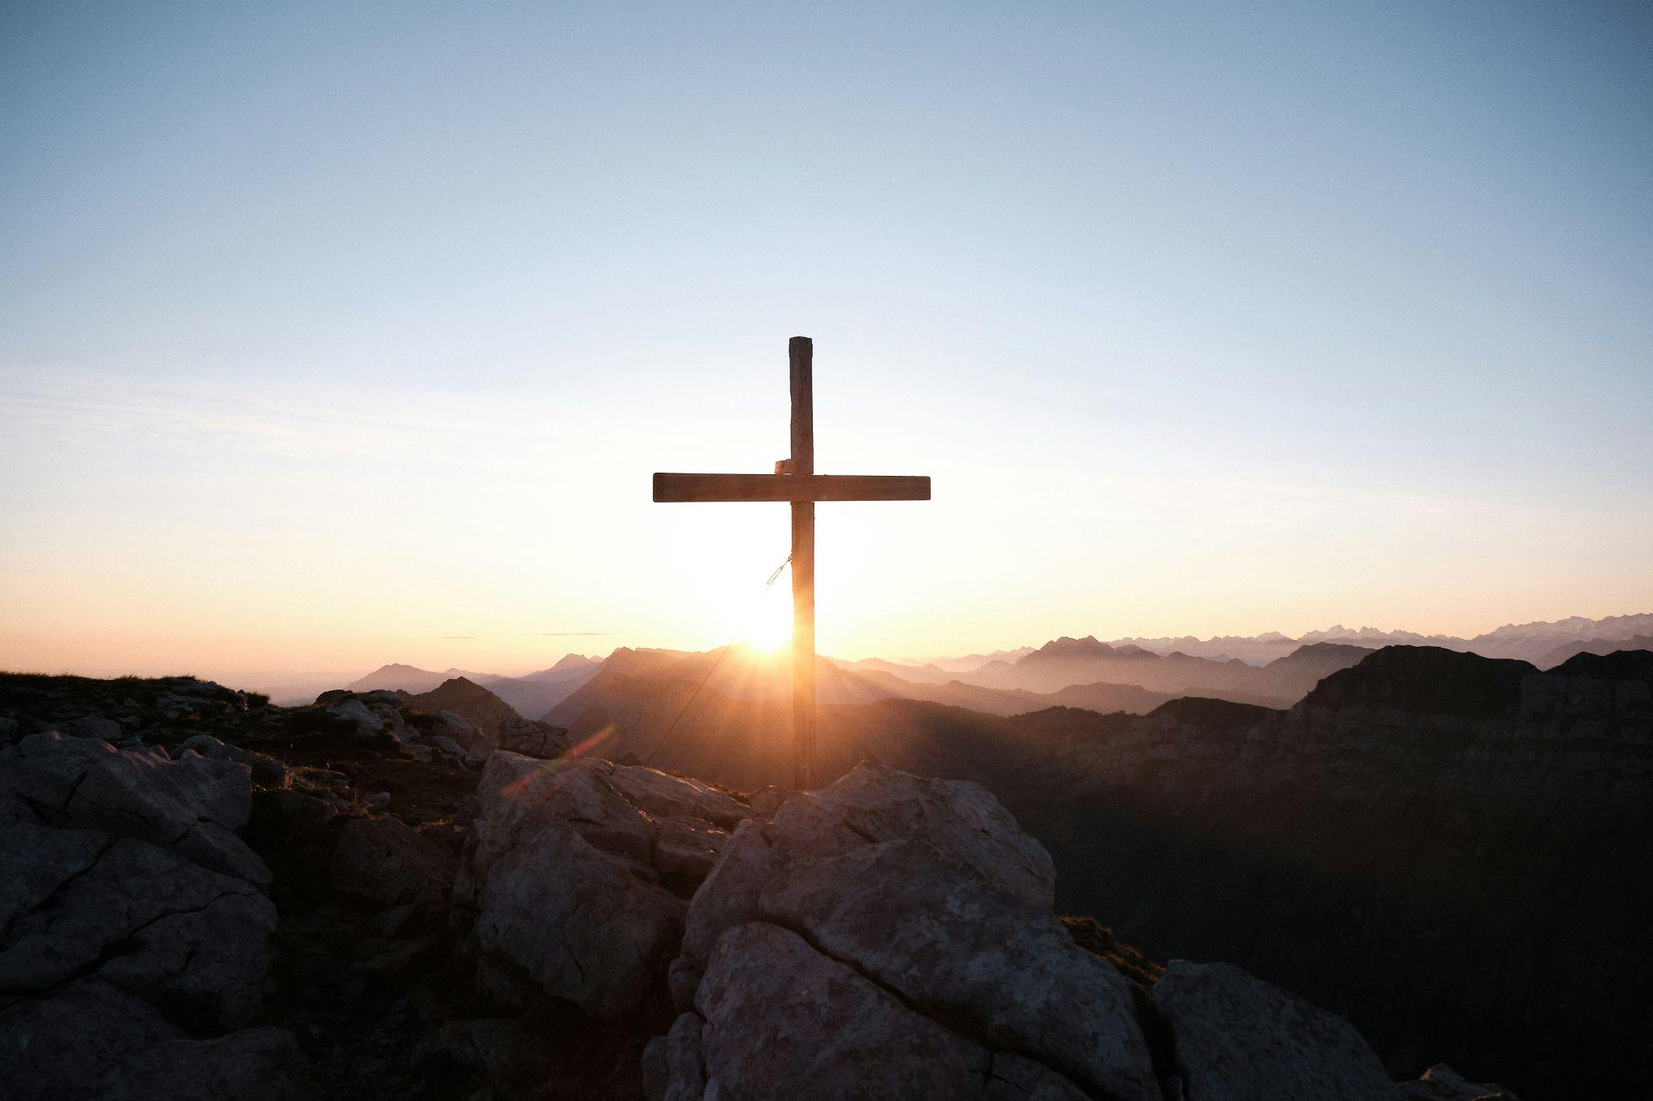
Notes:
4. Pero Jesús no deja a sus discípulos ni a nosotros sin esperanza.
Él continúa diciendo: Para Dios, todas las cosas son posibles.
Esto significa que, aunque somos pecadores como el hombre rico y la salvación nos es inalcanzable por nuestros propios medios, Dios la ha hecho posible.
¿Cómo? A través de su Hijo Jesucristo quien vivió una vida perfecta en nuestro lugar, murió en la cruz para pagar por nuestros pecados y resucitó para mostrarnos que nuestra salvación está asegurada.
Por fe en Jesús, su obra redentora es nuestra. Como dice en Romanos 3:28 “Concluimos, pues, que el hombre es justificado por fe sin las obras de la ley.”

Slide 28
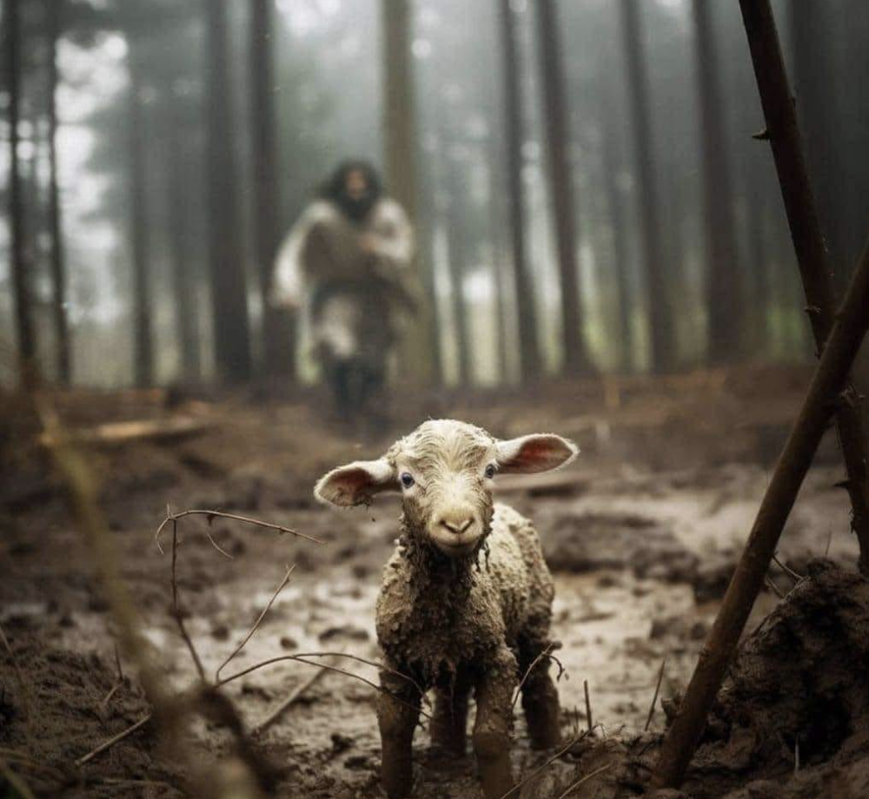
Notes:
5. Esta es una gran noticia!
No podemos salvarnos a nosotros mismos, y lo mejor de todo es que no necesitamos hacerlo.
Ya hemos sido salvados por Jesús, y solo Él es nuestro Salvador.
Este es el evangelio: Dios se ha acercado a nosotros en Jesús, a nosotros, pecadores, quebrantados, heridos, mortales y completamente incapaces de salvarnos por nuestra cuenta. Y no solo eso, sino que muchos de nosotros ni siquiera buscábamos a Dios – éramos sus enemigos.
Pero, aun así, Él nos llamó, nos rescató, nos sanó y nos rodeó con su amor.

Slide 29
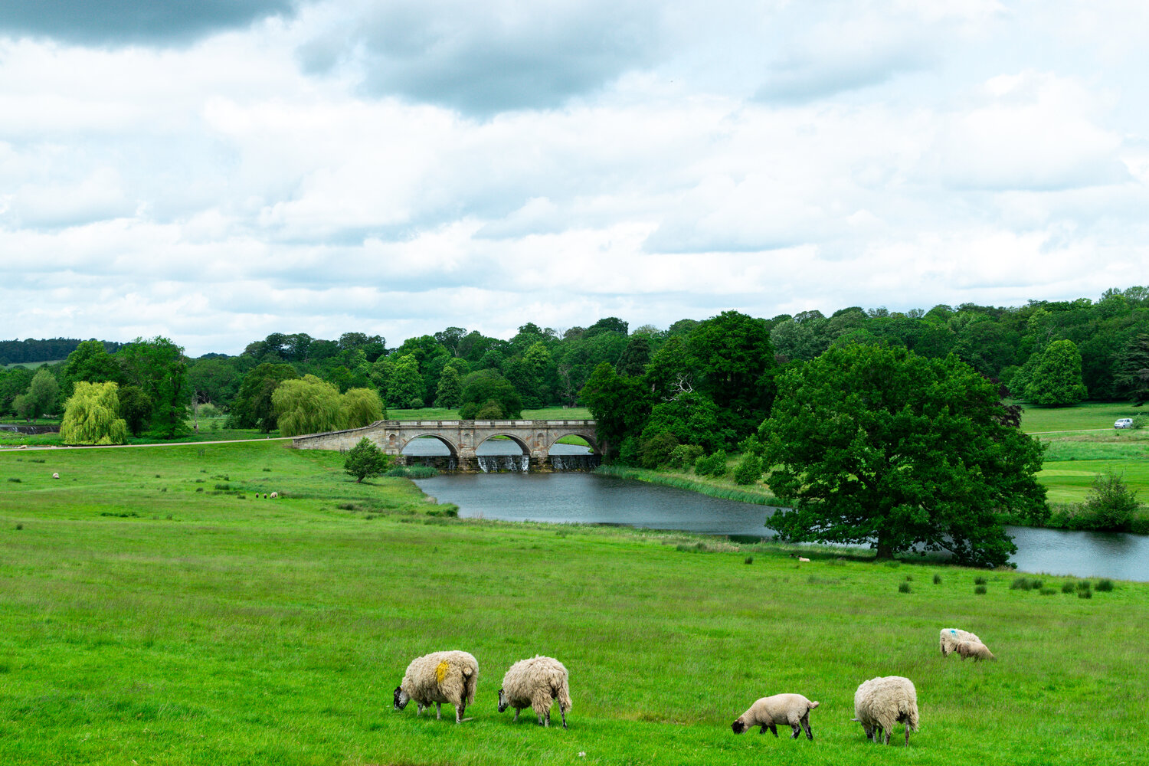
Notes:
6. Jesús es nuestro Salvador y el Buen Pastor. Su invitación es simple: Sígueme.
“Jehová es mi pastor; NADA me faltará.” Tenemos todo en Cristo.
Que descansemos “en lugares de delicados pastos, junto a aguas de reposo,” en las bendiciones de una vida en Cristo.

Slide 30
Objetivos de la Lección
Analizar y aplicar la historia del hombre rico en Marcos 10:17-27 utilizando el método de las 4C.
Reconocer que la salvación es posible únicamente por la gracia de Dios en Jesucristo.
Definir qué significa ser un discípulo de Cristo.
Notes:
Analizar y aplicar la historia del hombre rico en Marcos 10:17-27 utilizando el método de las 4C.
2. Reconocer que la salvación es posible únicamente por la gracia de Dios en Jesucristo.
3. Definir qué significa ser un discípulo de Cristo.

Slide 31
¿Qué es un discípulo de Cristo?
Notes:
1. Regresamos a la pregunta inicial: ¿Qué es un discípulo de Cristo? Basándonos en lo que hemos estudiado en Marcos 10, ¿cómo podemos definirlo? Permite que los estudiantes respondan, guiándolos a fundamentar sus respuestas en la Palabra.
Muchos insisten en que ser discípulo significa “deber” obedecer. Pero hemos visto que nuestra obediencia imperfecta no puede ganarnos la salvación ni un mejor lugar ante Dios.
Pensamos en los discípulos originales. Dejaron todo para seguir a Jesús, pero eso no significó que fueran perfectos. Justo antes de la historia del hombre rico, los discípulos impidieron que los niños se acercaran a Jesús. En el mismo capítulo, Santiago y Juan pidieron los mejores lugares en el reino de Dios. Poco después, todos los discípulos abandonaron a Jesús y Pedro lo negó tres veces.
Si solo se nos llamara discípulos por ser obedientes, ¿cómo explicamos esto? Los discípulos fallaron constantemente, pero Jesús nunca los rechazó

Slide 32
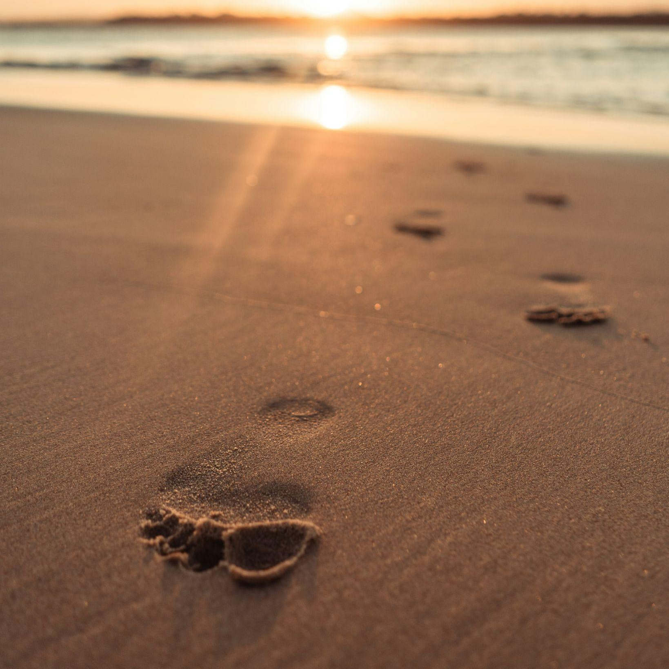
Somos discípulos por la gracia de Dios.
Notes:
Entonces, llegamos al punto principal: SOMOS DISCÍPULOS POR LA GRACIA DE DIOS.

Slide 33
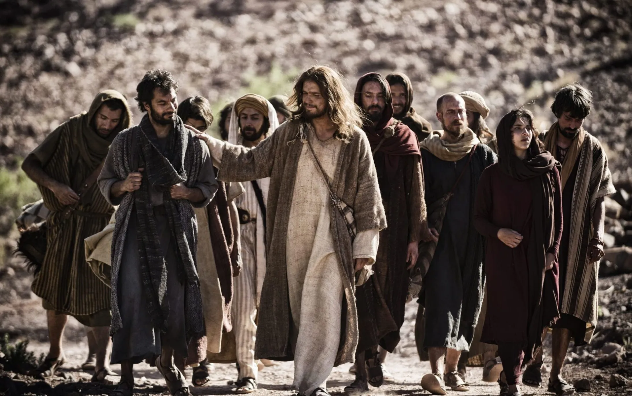
Notes:
2. Un discípulo
La Palabra discípulo es un sustantivo. No es solo lo que hacemos, sino quiénes somos.
En tiempos de Jesús, había muchos rabinos o maestros de las Escrituras. Cada rabino tenía discípulos, un grupo de seguidores que no solo escuchaban sus enseñanzas, sino que imitaban su forma de vivir.
Un discípulo es un estudiante que aprende de un maestro y pone en práctica lo que aprende en su vida. Ser discípulo significa: estar con el rabino, ser como el rabino, y hacer lo que el rebino hacía.
En el Nuevo Testamento, vemos que Juan el Bautista tenía discípulos, al igual que los fariseos. El apóstol Pablo fue discípulo del rabino Gamaliel.
Ser un discípulo no es solo creer en algo. Es un estilo de vida.

Slide 34
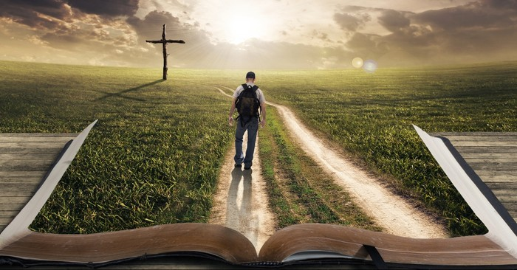
Notes:
3. Un discípulo de Cristo.
Jesús llamó a sus discípulos diciendo “Ven, sígueme.”
Esta invitación no es solo para aprender de Jesús, sino también para estar con Él, llegar a ser como Él y hacer lo que Él hacía. Es una invitación a una nueva forma de vida, dad por el Autor de la vida.
Pero hay un problema: No podemos hacer esto por nuestra cuenta. ES IMPOSIBLE. Necesitamos un milagro. Necesitamos gracia.
Jesús, en gracia, nos llama a ser sus discípulos, no por lo que somos, sino por lo que Él es. No somos discípulos porque obedecemos. Somo discípulos por la gracia de Dios.
Juan 14:6 Jesús le dijo: “Yo soy el camino, la verdad y la vida. Nadie viene al Padre sino por mí.”
Jesús no es solo un buen maestro. Él es el Señor y Rey de reyes. Él es el camino, porqué Él mismo abrió el camino con su propia vida. Y él nos guía en el camino por su Espíritu Santo. Él es la verdad. ¿Quién más tiene la Palabra de vida eterna? Él es la vida. Nos da vida eterna en el cielo y vida en abundancia en Cristo aquí en la tierra.
Como discípulos, seguimos a Jesús, confiamos en Él para transformarnos, para hacer crecer nuestra fe y para guiarnos en su camino.

Slide 35
Tarea para Lección 2
Ver un video
Leer Juan 15:1-16
Reflexionar y responder
Notes:
1. Encargar la tarea para Lección 2:
1. Ver el siguiente video breve de instrucción: https://www.youtube.com/watch?v=xuSg4Bj03b4
2. Leer en sus Biblias la historia de Juan 15:1-16.
3. Reflexionar y responder:
El video dice que el lirio de sangre africano solo crece en las condiciones adecuadas. En la lectura bíblica de Juan 15, Jesús dice que solo hay una condición bajo la cual creceremos y daremos fruto como sus discípulos. ¿Cuál es la única forma en que un discípulo crece y da fruto?
En el último versículo de la lectura de la Biblia que se usa en el video, Jesús les dice a sus discípulos: “Ustedes no me eligieron a mí. Más bien, yo los elegí a ustedes”. ¿Por qué esas palabras de Jesús son tan consoladoras para nosotros como sus discípulos?
Como dice el video, Pablo usa la frase “en Cristo” 79 veces en sus 13 cartas inspiradas. ¿Qué le dice eso como discípulo de Cristo?
Somos discípulos simplemente por la gracia de Dios, porque estamos en Cristo por la fe. ¿Por qué es tan peligroso agregar cualquier otro requisito para ser un discípulo?

Slide 36
Oración o Bendición
Notes:
2. Oración de clausura y despedida
Señor Dios Todopoderoso, gracias porque la salvación, imposible para nosotros, es posible por Tu gracia en Jesucristo. Ayúdanos a comprender que somos discípulos no por nuestra obediencia, sino porque Tú nos has llamado. Transforma nuestros corazones para confiar solo en Ti, seguirte con humildad y vivir en respuesta a Tu amor. Que no pongamos nuestra fe en riquezas o méritos propios, sino en Cristo, quien vivió, murió y resucitó por nosotros. Gracias poque no nos dejas solos; en Ti encontramos el camino, la verdad y la vida. Señor, esté con los estudiantes de este curso. Acompáñalos en su vida diaria, protégelos y llénalos de paz y gozo. Guíalos hasta nuestro próximo encuentro, para que juntos aprendamos más sobre las bendiciones que heredamos como discípulos e hijos tuyos. En el nombre de Jesús oramos. Amén.

